Slide 1


Les défis de papy 35 chez Mary 2011 mes créas N°15 de cette série .

Slide 2

Bucheron .

Slide 3
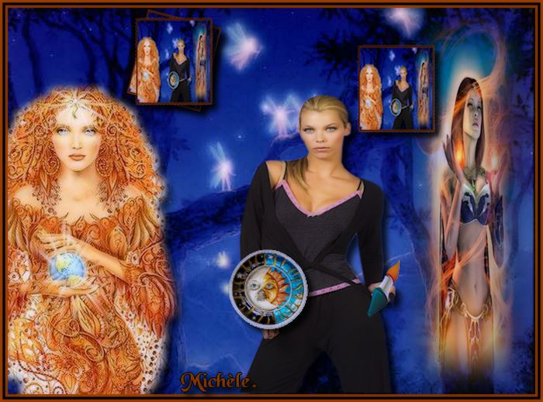
Les Magicienne

Slide 4
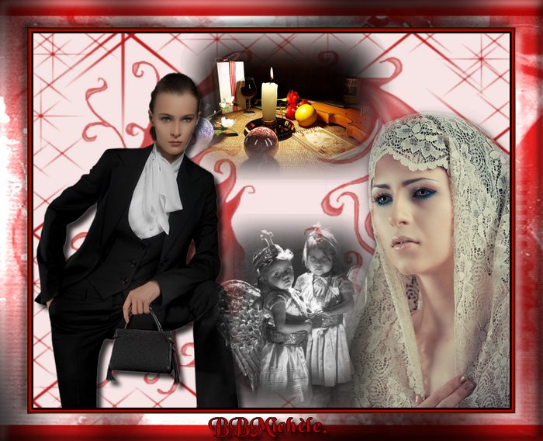
LES FEMMES ET LA MADONNE.

Slide 5
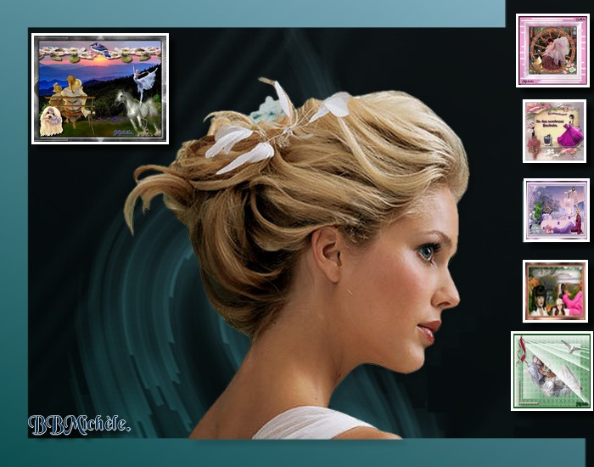
Pensive.

Slide 6

Les artistes .

Slide 7

Et les Quatre Mains

Slide 8

Carillon.

Slide 9

Petite Mimie.

